Slide 1
Casa Espírita “Dr. Ailton Nogueira” DEPARTAMENTO DE ENSINO
CURSO BÁSICO DO TRABALHADOR
Manual de conduta interna

Slide 2
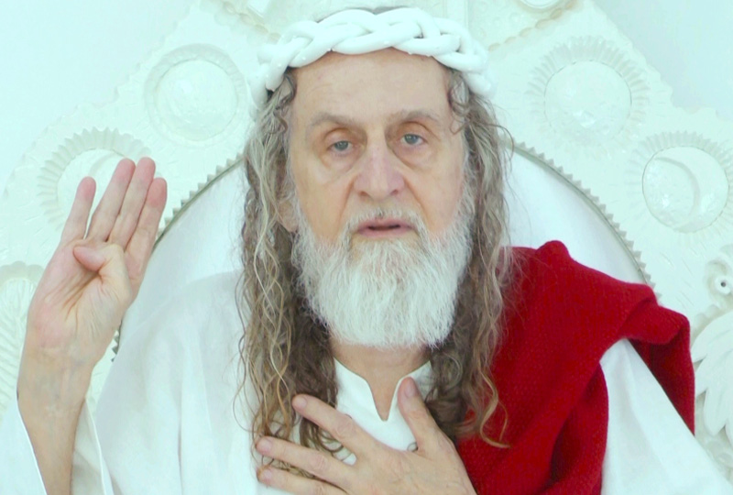
JESUS CRISTO

Slide 3
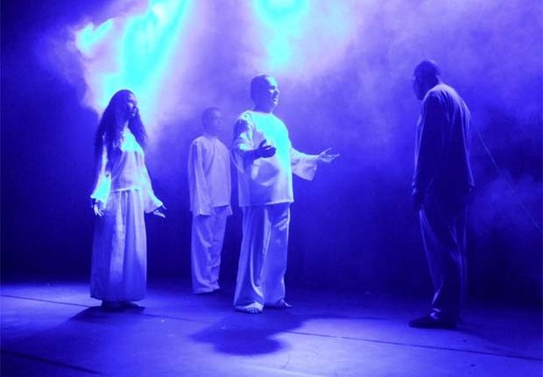
OBSESSÃO

Slide 4
A obsessão é a ação quase permanente de um Espírito estranho, que faz com que a vítima seja induzida, por uma necessidade incessante, a agir nesse ou naquele sentido, a fazer tal ou qual coisa.
Allan Kardec. Revista Espírita, outubro de 1858

Slide 5
A obsessão é a ação quase permanente de um Espírito estranho, que faz com que a vítima seja induzida, por uma necessidade incessante, a agir nesse ou naquele sentido, a fazer tal ou qual coisa.
Allan Kardec. Revista Espírita, outubro de 1858

Slide 6
A obsessão é a ação quase permanente de um Espírito estranho, que faz com que a vítima seja induzida, por uma necessidade incessante, a agir nesse ou naquele sentido, a fazer tal ou qual coisa.
Allan Kardec. Revista Espírita, outubro de 1858

Slide 7
A obsessão é a ação quase permanente de um Espírito estranho, que faz com que a vítima seja induzida, por uma necessidade incessante, a agir nesse ou naquele sentido, a fazer tal ou qual coisa.
ETIMOLOGIA
induzir vem de in (dentro, para dentro) mais ductio (conduzir, levar), ou seja, “convencer, persuadir”
Persuadir: Levar a crer ou a aceitar
Allan Kardec. Revista Espírita, outubro de 1858

Slide 8
A prece é meio eficaz para a cura da obsessão?
“A prece é em tudo um poderoso auxílio. Mas não basta que alguém murmure algumas palavras para que obtenha o que deseja. Deus assiste os que obram, não os que se limitam a pedir. É, pois, indispensável que o obsidiado faça, por sua parte, o que se torne necessário para destruir em si mesmo a causa da atração dos maus Espíritos.”

Slide 9
A prece é meio eficaz para a cura da obsessão?
“A prece é em tudo um poderoso auxílio. Mas não basta que alguém murmure algumas palavras para que obtenha o que deseja. Deus assiste os que obram, não os que se limitam a pedir. É, pois, indispensável que o obsidiado faça, por sua parte, o que se torne necessário para destruir em si mesmo a causa da atração dos maus Espíritos.”

Slide 10
A prece é meio eficaz para a cura da obsessão?
“A prece é em tudo um poderoso auxílio. Mas não basta que alguém murmure algumas palavras para que obtenha o que deseja. Deus assiste os que obram, não os que se limitam a pedir. É, pois, indispensável que o obsidiado faça, por sua parte, o que se torne necessário para destruir em si mesmo a causa da atração dos maus Espíritos.”
Allan Kardec – O Livro dos Espíritos, Q. 479.

Slide 11
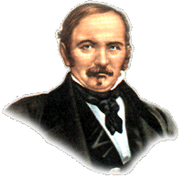
“(…)Quem deseje tornar-se versado numa ciência tem que a estudar metodicamente, começando pelo princípio e acompanhando o encadeamento e o desenvolvimento das ideias.”
Allan Kardec – O Livro dos Espíritos, Introdução, item VIII

Slide 12
Maria de Nazaré
Grupo de trabalho

Slide 13
SIMPLES INDIVIDUAL
DESOBSESSIVO 1 (P3A)
SIMPLES COLETIVO
DESOBSESSIVO 2 (P3M)
CORRENTE MÉDICA
PD2 - SUSTENTAÇÃO
PD2 - INCORPORAÇÃO
CM - INCORPORAÇÃO
CM - SUSTENTAÇÃO
MEI-MEI
CURATIVO
DISTÂNCIA
NOVO!
MAGNETIZAÇÃO DA ÁGUA

Slide 14
SIMPLES INDIVIDUAL
DESOBSESSIVO 1 (P3A)
SIMPLES COLETIVO
DESOBSESSIVO 2 (P3M)
CORRENTE MÉDICA
PD2 - SUSTENTAÇÃO
PD2 - INCORPORAÇÃO
CM - INCORPORAÇÃO
CM - SUSTENTAÇÃO
MEI-MEI
CURATIVO
DISTÂNCIA
NOVO!
MAGNETIZAÇÃO DA ÁGUA

Slide 15
ORIENTADOR
Pré-requisito: CBT - ATUALIZADO
DESOBSESSIVO 1 (P3A)
PASSISTA*
Pré-requisito: CBT - ATUALIZADO
*O número de passistas está relacionado à disponibilidade e necessidade

Slide 16
Psicofonia (Incorporação)
Pré-requisito: CBT - ATUALIZADO
Sustentação
EQUIPE INTERNA
Pré-requisito: CBT - ATUALIZADO
DESOBSESSIVO 2 (P3M)
Dialogador (Doutrinador)
Pré-requisito: CBT - ATUALIZADO
Curso de Dialogador
Coordenador de sala
Pré-requisito: CBT - ATUALIZADO
Certificação MN

Slide 17
Passista
EQUIPE EXTERNA
Pré-requisito: CBT - ATUALIZADO
DESOBSESSIVO 2 (P3M)
Controle de acesso externo
Pré-requisito: CBT - ATUALIZADO

Slide 18
CURSO BÁSICO DO TRABALHADOR - ATUALIZADO
TRABALHADORES DE DESOBSESSÃO
CEDAN CERTIFICAÇÕES
CURSO DE DIALOGADOR DE DESOBSESSÃO
OFICINA PRÁTICA - MN

Slide 19
MARIA DE NAZARÉ
Grupo de trabalho

Slide 20
- Todas as funções são rotativas;
CONDUTA INTERNA
- O grupo de trabalho está subordinado à área mediúnica da Casa
- Todos os membros da equipe precisam conhecer todas as funções;
- O Grupo de trabalho não tem mais Coordenação fixa;

Slide 21
CONDUTA INTERNA
- Todos os membros certificados poderão coordenar os trabalhos;
- Todo encerramento de trabalho abre-se a oportunidade para perguntas, comentários, sugestões, etc...;
- Membros da “Sustentação” não incorporam;
- Membros da “Sustentação” não doutrinam;

Slide 22
CONDUTA INTERNA
- Membros da “Incorporação” não sustentam;
- Membros da “Incorporação” não doutrinam;
- Doutrinador não incorpora;
- Passista não orienta, não abraça, não dá conselho, etc...;
- Tratamento à distância apenas com encaminhamento da CM;

Slide 23
CONDUTA INTERNA
- Tratamento à distância de familiar de membro da equipe, deverá ser realizado apenas após a saída do(s) familiar(es) da sala de atendimento;
- Equipe com dois médiuns de incorporação e apenas um de sustentação apenas em situação que coloque a continuidade dos atendimentos em risco e com anuência do próprio médium de sustentação;

Slide 24
CONDUTA INTERNA
- Manifestação psicofonica apenas em momentos dedicados especificamente para este fim;
- Manifestação psicofonica durante os atendimentos apenas relacionadas ao atendimento em questão... Salvo alguma situação especifica;

Slide 25
Antes de fazer a coisa para os homens, é preciso formar os homens para a coisa, como se formam obreiros, antes de lhes confiar um trabalho Allan Kardec – Viagem Espírita em 1862

